Slide 1
1.四元数的基本运算和转换
2.程序代码
3.rflysim的安装与仿真

Slide 2
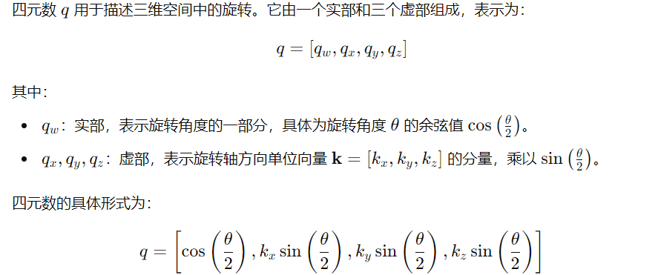
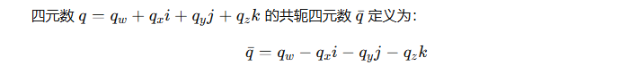
四元数基本运算如下：
也被称为伴随四元数，用于计算四元数的逆

Slide 3
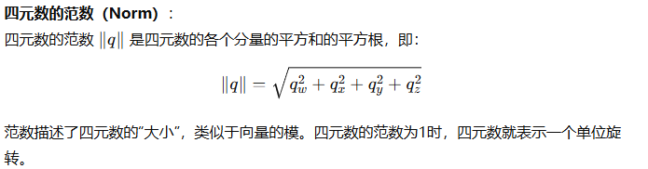
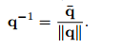
2
3.四元数的逆

Slide 4
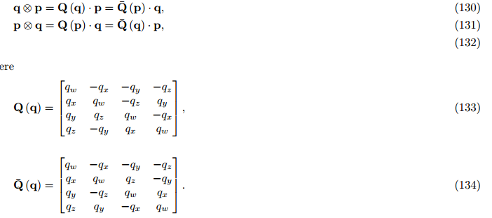
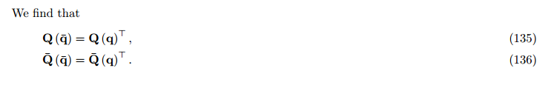
四元数乘法是不可交换的。四元数的相乘其实也是一个线性组合，同样可以将它写成
矩阵的形式，四元数q和p之间的四元数乘法（Graßmann 积）定义为：
在旋转的计算中，这意味着旋转的顺序非常重要。如果两个四元数表示旋转操作，那么旋转的顺序决定了最终的旋转结果。

Slide 5
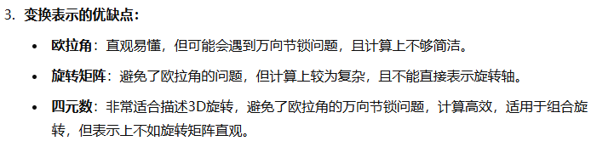
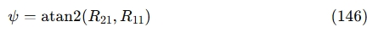
1. 旋转矩阵到欧拉角：
我们将Rij表示为RWB的第i行和第j列中的元素
滚转角（ϕ）绕 x 轴的旋转：
俯仰角（θ）绕 y 轴的旋转：
偏航角（ψ）表示绕 z 轴的旋转

Slide 6
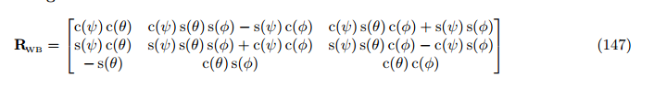
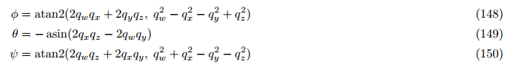
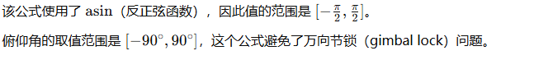
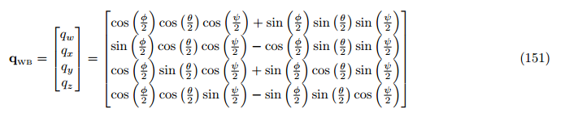
2. 欧拉角到旋转矩阵
3. 四元数到欧拉角
4. 欧拉角到四元数

Slide 7
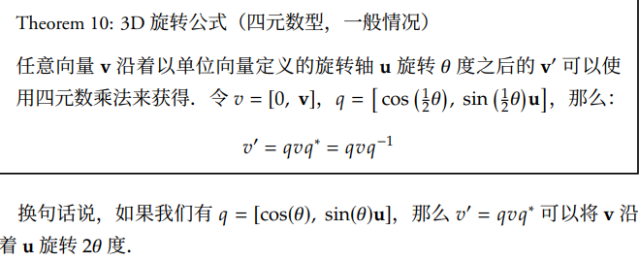
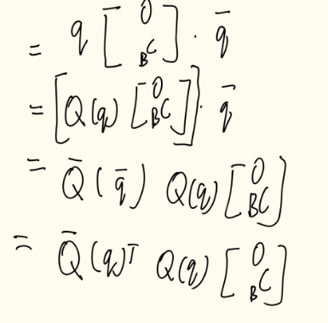
5. 四元数到旋转矩阵具体推导
1.定义四元数模长为1
将向量c从物体坐标系B转换为世界坐标系W，使用：

Slide 8
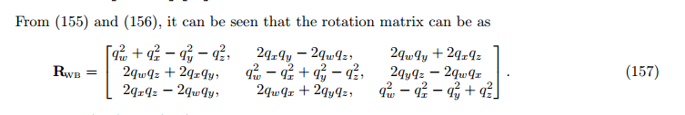
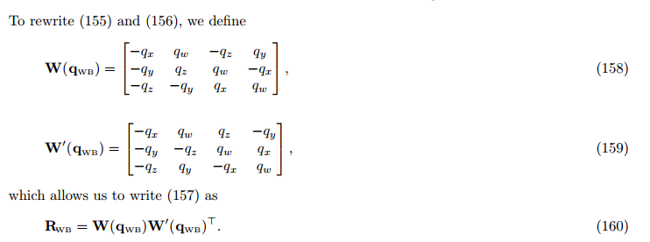
它们相乘时，结果是一个 4x4 矩阵，其中包含了四元数旋转的完整表示形式。这个 4x4 矩阵的左上角是 1，表示没有附加的缩放或变换，右下角的 3x3 子矩阵就是旋转矩阵 RW

Slide 9
代码中：这类操作可以通过库函数来完成，使用Eigen 库，它提供了从旋转矩阵直接转换为四元数的便捷方法。
6. 旋转矩阵到四元数

Slide 10
1. 初始化控制命令：创建一个控制命令对象command，并将armed 设置为true，表示四旋翼已经准备好执行控制命令。
2. 提取参考轨迹状态：从参考轨迹中获取当前参考状态（reference_state），即目标位置、速度和加速度等信息。
3. 计算参考输入：
1. 如果启用了空气动力学补偿（perform_aerodynamics_compensation），调用computeAeroCompensatedReferenceInputs 函数来计算考虑空气动力学拖曳的参考输入和拖曳加速度。
2. 如果没有启用空气动力学补偿，则直接计算参考输入，使用computeNominalReferenceInputs 函数。
4. 计算期望的控制命令：
1. 使用 PID 控制器计算位置误差加速度（pid_error_accelerations）。
2. 计算期望加速度，考虑了参考状态的加速度、重力和空气动力学拖曳。

Slide 11
5. 计算集体推力：
1. 根据期望加速度和当前姿态，计算集体推力（collective_thrust）。如果启用了空气动力学补偿，还需要调整推力以补偿横向速度的平方对推力的影响。
6. 计算期望姿态：
1. 根据期望加速度、参考航向和当前姿态估计，计算期望的四旋翼姿态（desired_attitude）。
7. 计算反馈控制的机体角速度：
1. 通过计算期望姿态与当前姿态之间的误差，生成反馈控制的机体角速度（feedback_bodyrates）。
8. 选择控制模式：
1. 如果启用了速率控制模式（use_rate_mode），则控制模式设置为BODY_RATES，并使用参考输入的机体角速度加上反馈的机体角速度。
2. 否则，使用姿态控制模式（ATTITUDE），并设置期望姿态和参考输入的机体角速度，同时对 Z 轴的角速度进行反馈控制。
9. 返回控制命令：最后返回计算得到的控制命令。

Slide 12
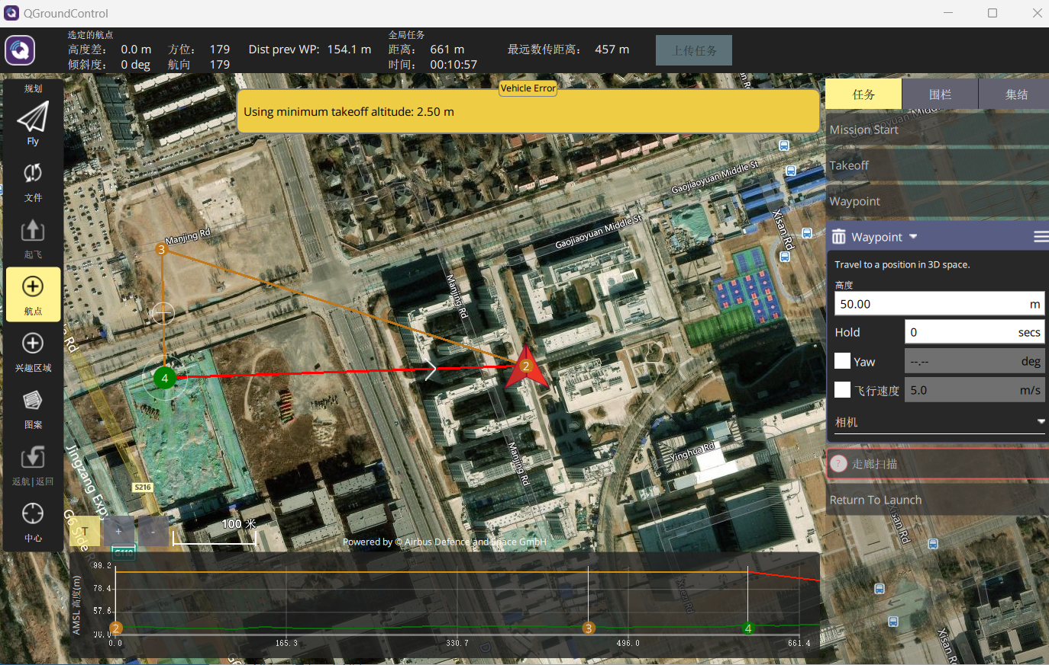

Slide 13
